Slide 1
Тела и
вещества
Составил: Матусевич С.А.
Начать тест
Использован шаблон создания тестов в PowerPoint

Slide 2
Результат теста
Верно: 9
Ошибки: 0
Отметка: 5
исправить
ещё
Время: 0 мин. 43 сек.

Slide 3
К какой группе тел относится данный предмет ?
искусственные
живые
неживые

Slide 4
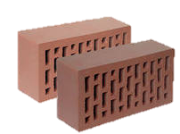
К какой группе тел относится данный предмет ?
искусственные
живые
неживые

Slide 5
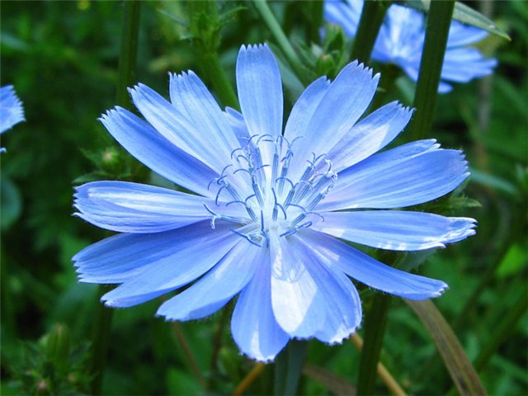
К какой группе тел относится данный предмет ?
искусственные
живые
неживые

Slide 6
К какой группе тел относится данный предмет ?
искусственные
живые
неживые

Slide 7
Выбери названия веществ
стекло
кислород
кружка
железо
сосулька
дом
исправить
ответ готов!

Slide 8
Выбери названия тел
ШКОЛА
КУКЛА
ДРЕВЕСИНА
ДЕРЕВО
СТАЛЬ
ВОДА
исправить
ответ готов!

Slide 9
Выбери тела, состояние которых соответствует данной схеме
железо
ДРЕВЕСИНА
азот
стекло
СТАЛЬ
ВОДА
исправить
ответ готов!

Slide 10
Выбери вещества, состояние которых соответствует данной схеме
кислород
углекислый газ
ДРЕВЕСИНА
водород
СТАЛЬ
ВОДА
исправить
ответ готов!

Slide 11
Выбери тела и вещества, состояние которых соответствует данной схеме
чай
молоко
ДРЕВЕСИНА
сок
СТАЛЬ
ВОДА
исправить
ответ готов!

